Slide 1
KARÁCSONY: ANGYALOK HIRDETIK JÉZUS SZÜLETÉSÉT (KÉZMŰVESKEDÉS)
Kedves Szülők!
Kérjük, hogy segítsenek a gyermeküknek a hittanóra tananyagának az elsajátításában!
A digitális hittanórán szükség lesz az alábbiakra:
valaki, aki felolvassa a szövegeket (ha kell),
színes papírok (fehér, sárga vagy arany),
filctollak vagy színes ceruzák,
olló,
ragasztó,
szalag vagy fonal.
Kérem, hogy indítsák el a diavetítést!
Az animációkat csak így tudják látni!
DIGITÁLIS
HITTANÓRA
Javaslat: A PPT fájlok megjelenítéséhez használják a WPS Office ingyenes verzióját (Letölthető innen: WPS Office letöltések ). Az alkalmazás elérhető Windows-os és Android-os platformokra is!

Slide 2
Áldás, békesség!
Kezdd a digitális hittanórát
az óra eleji imádsággal!

Slide 3
Kattints a hangszóróra és énekeld el az éneket!

Slide 4
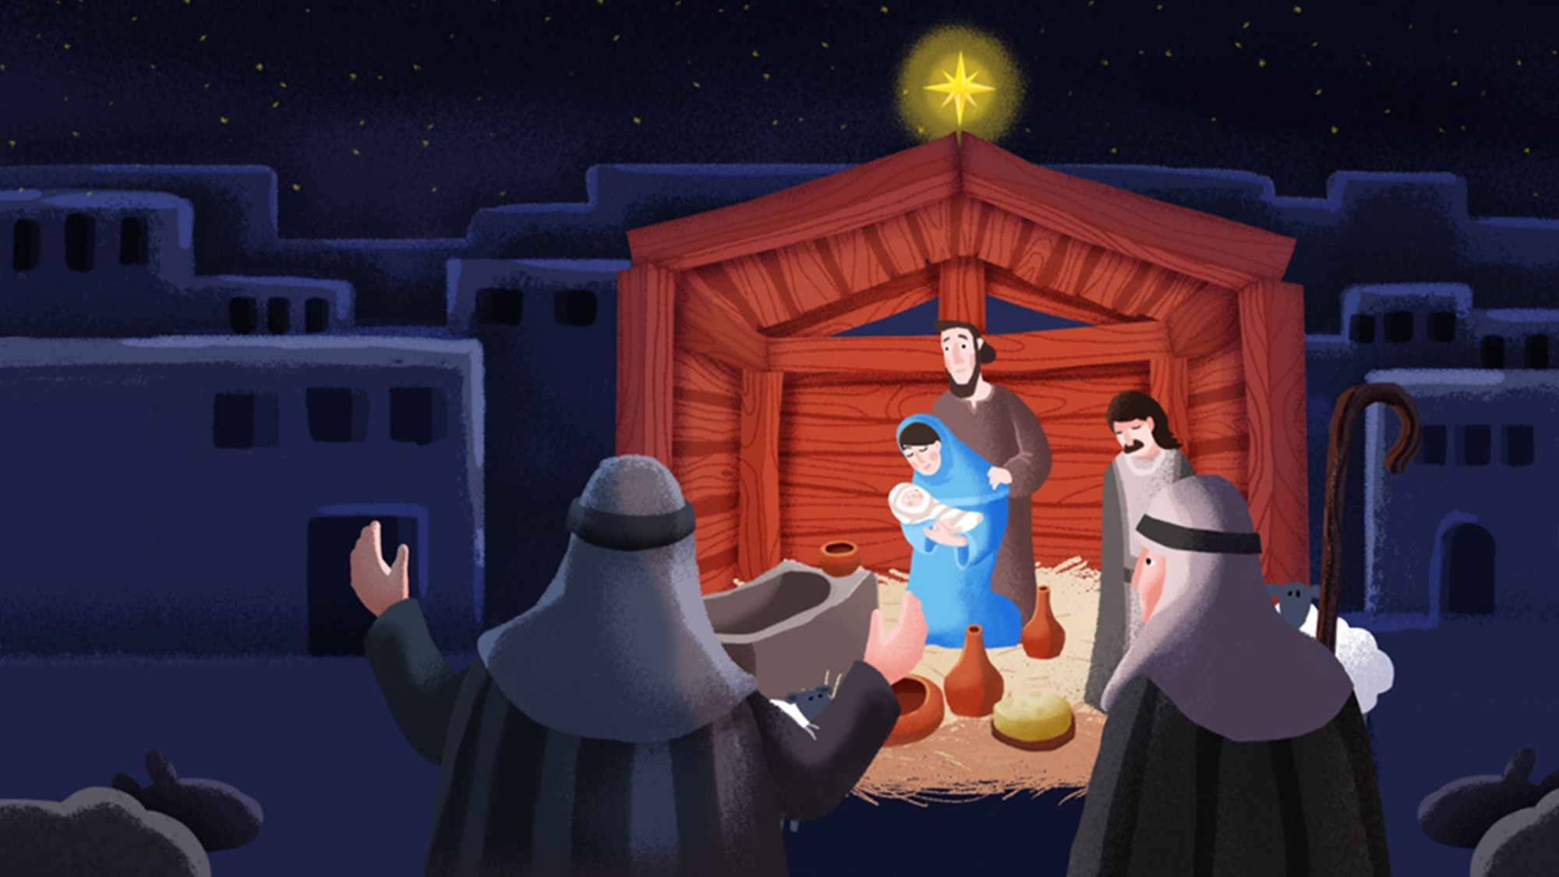
Emlékszel, hogy kik jelentek meg éjjel
Betlehemben a pásztoroknak?
Ha szeretnéd ismét megnézni az animációs filmet, kattints ide!
Ha szeretnéd ellenőrizni, hogy jó-e a válaszod a fenti kérdésre, akkor kattints ide!
ANGYALOK

Slide 5
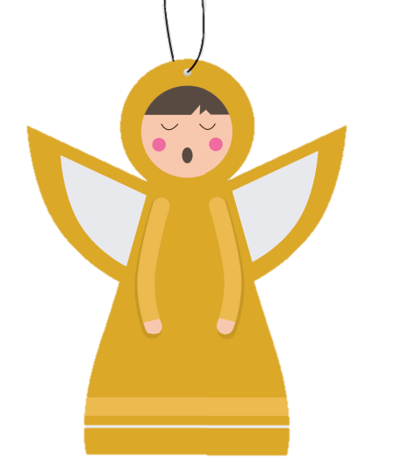
Készítsünk ma egy angyalt, hogy eszünkbe jusson a karácsonyi üzenet!
Szükséges hozzávalók:
színes papírok: fehér, sárga vagy arany színű
filctollak vagy színes ceruzák
olló
ragasztó
szalag vagy fonal

Slide 6
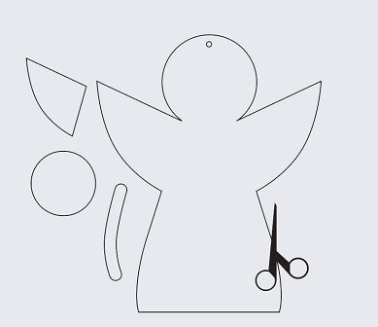
Az elkészítés lépései:
Vágd ki a sablonokat!
A sablonok segítségével rajzold körbe
az angyal testét és két karját
a sárga (arany) színű lapon,
az angyal szárnyait és az arcát
a fehér színű lapon!
1.

Slide 7
Rajzold meg az angyal arcát és színezd ki!
Színezd ki a karjait is!
Rajzolj mintát a ruhájára!
2.

Slide 8
3.
Ragaszd össze
az angyal testét
és arcát,
a szárnyait
és a karjait!

Slide 9
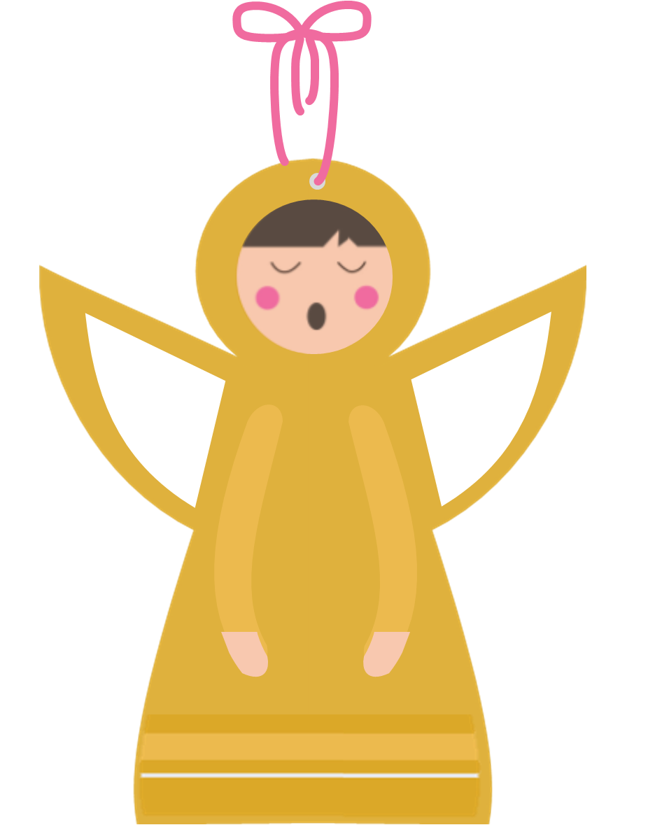
4.
Ráírhatod az angyalod szárnyaira
a betlehemi angyal üzenetét:
ÜDVÖZÍTŐ SZÜLETETT!
Fűzz szalagot a kész angyalfigurádba!
Díszítsd vele a
karácsonyfát!
ÜDVÖZÍTŐ
SZÜLETETT

Slide 10
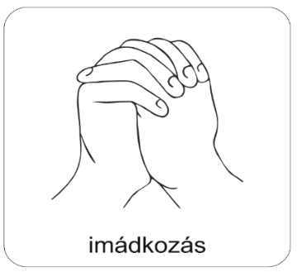
Karácsonykor te is örülj, hogy megszületett a Megváltó!
Úgy történt minden, ahogyan az angyal megmondta a pásztoroknak!
Valahányszor ránézel az angyalodra a karácsonyfán, magadban mondj el egy hálaimádságot:
Köszönöm, hogy megszületett Jézus! Ámen.
ÜDVÖZÍTŐ
SZÜLETETT

Slide 11
A digitális hittanóra végén így imádkozz!
Kedves Hittanos!
Várunk a következő digitális tanévben is!

Slide 12
Áldás, békesség!
„Jóságod és szereteted kísér életem minden napján.” (Zsoltárok 23,4)
Kedves Szülők!
Köszönjük a segítségüket!
Isten áldását kívánjuk ezzel az Igével!

